Slide 1
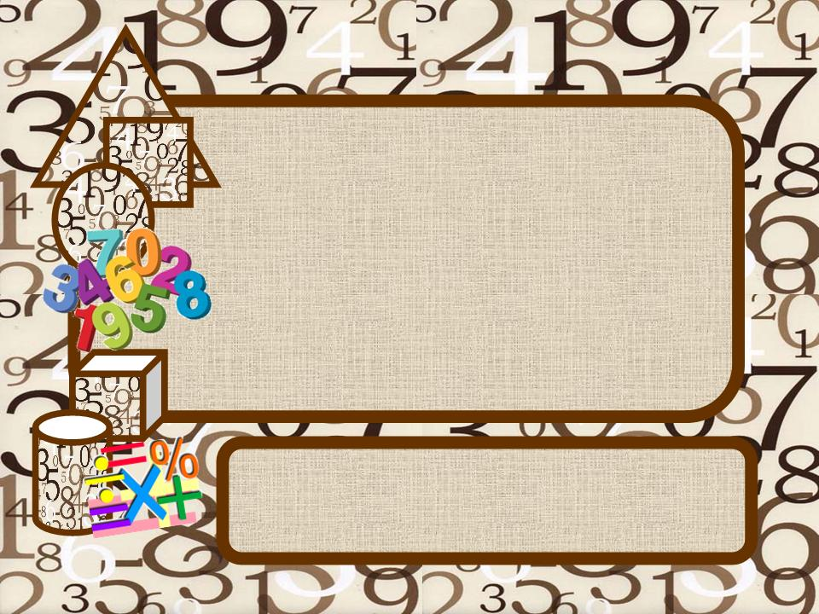
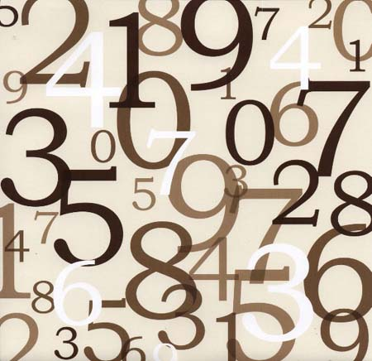
Урок – путешествие в страну «Отрицательных чисел». 6 класс
Выполнила учитель математики МКОУ Вороновской ООШ: БлиноваТ.Г.

Slide 2
Девиз урока
«Дорогу осилит идущий, а математику - мыслящий»

Slide 3

Станции:
1)Историческая
2) Теоретическая
3) Вычислительная
4) Конечная

Slide 4
СОДЕРЖАНИЕ:
1.Математическая разминка «Устный счет».
2. Путешествие по станциям:
-историческая;
-теоретическая.
3.Физминутка.
4.Продолжаем путешествие:
-вычислительная;
-конечная.
5.Подвидение итогов.

Slide 5

Устный счет
Вычислить:
-2+10=
8
-14+3=
-11
-3+(-8)=
-11
18+(-7)=
11
10-17=
-7
-20+30=
10

Slide 6
Устный счет
Верно, неверно:
- 6 + 10 =4
- 10 + (- 10) =0
- 6 – 14 = -8
21 – (- 5) = 26
5 – 7 = -2
0 + (- 8) = 0
- 2 + 2 = 0
-3 – (-6) = 3
+
-
-
+
+
-
+
+

Slide 7
Станция «Историческая»

Slide 8
Решите примеры и найдите имя математика:
1) - 42 + 18 = | 0 | Е
2) - 3, 91 + 3,91 = | -20 | Т
3) 15,3 + (- 2,3)= | -19 | К
4) -6,1+6,1+0= | -24 | Р
5) 12 – (-2) = | 14 | Д
6) -1/9+ 1/9= | -71 | А
7) -31 –(-12) = | 13 | Н
8) -48 – 23 =
9) 15 – 39 =
10) -25 –(-5)=
Рене Декарт

Slide 9
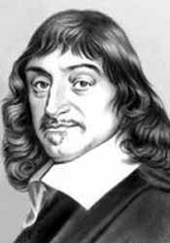

«Не зная прошлого развития науки, трудно понять её настоящее».
Отрицательные числа появились значительно позже натуральных чисел и обыкновенных дробей. Первые сведения об отрицательных числах встречаются у китайских математиков во II в. до н. э. Положительные числа тогда толковались как имущество, а отрицательные – как долг, недостача.
Но ни египтяне, ни вавилоняне, ни древние греки отрицательных чисел не знали. Лишь в VII в .индийские математики начали широко использовать отрицательные числа, но относились к ним с некоторым недоверием.
В Европе отрицательными числами начали пользоваться с XII –XIII вв., но до XVI.в., как и в древности, они понимались как долги, большинство учёных считали их «ложными» в отличие от положительных чисел – «истинных».
Признанию отрицательных чисел способствовали работы французского математика, физика и философа Рене Декарта (1596-1650). Он предложил геометрическое истолкование положительных и отрицательных чисел – ввёл координатную прямую (1637 г.)

Slide 10
Станция «Теоретическая»

Slide 11
Игра «Да или Нет»
-
1. Два числа, отличающиеся только знаками, называются положительными.
2. Для каждого числа есть два противоположных ему числа.
3. Сумма противоположных чисел равна нулю.
4. Модуль числа 0 равен нулю.
5. Модуль числа может быть отрицательным.
6. Противоположные числа имеют разные модули.
7. Из двух отрицательных чисел меньше то, модуль которого меньше.
8. Нуль меньше любого отрицательного числа.
9. Нуль меньше любого положительного числа.
10. Если к любому числу прибавить О, то число не изменится.
-
+
+
-
-
+
-
+
+

Slide 12
Вставить пропущенные слова в предложения:
1)Числа со знаком «+» называют _______________
2)Числа со знаком «-» называют _______________
3)Расстояние ( в единичных отрезках) от начала координат до точки А(а) называется __________числа а.
4)Увеличение любой величины можно выразить __________________ числом, а уменьшение __________________ числом.
5)Чтобы сложить два отрицательных числа, нужно: сложить их _________; поставить перед полученным числом знак ___ .
6)Чтобы сложить два числа с разными знаками, нужно: из большего ___________ вычесть ______ меньшего числа; перед полученным числом поставить знак __________ модуля; а+(-а)= ___
0+а=___.
7)Чтобы из данного числа вычесть другое надо к уменьшаемому прибавить число _______________ вычитаемому.
положительными
отрицательными
модулем
положительным
отрицательным
модули
минус
модудя
модуль
большего
0
a
противоположное

Slide 13


«Физминутка»

Slide 14

Станция «Вычислительная»

Slide 15

Выполните сложение с помощью координатной прямой
-4
-5
-3+5= 4+(-8)= -2+(-3)=
Решите уравнение: 3,8 + х = - 2,7
- 34 +Х = - 166
Вычислите: - 11,9 + (-6,7 +11,9) - 9,1 – (7,6 – 9,1)
2
(-6,5)
(-132)
(-6,7)
(-7,6)

Slide 16

Станция «Конечная»

Slide 17
Даны числа: -10 и 2
Чему равны модули?
Какое число больше?
Два числа больше обоих?
Два числа меньше обоих чисел?
Сумма чисел?

Slide 18
Самостоятельная работа
Вариант 1
1. Укажите верное неравенство.
а) -5>2; б)-20<-40;
в)-48<-36; г)0<-15
2. Укажите неверное неравенство.
а) 4>0; б)-5>-4;
в)7>-12; г)0>-9
3. Расположите числа -100, -200 и 50 в порядке возрастания.
а) -100,-200,50; б) 50,-100,-200;
в) -200,-100,50; г) 50,-200,-100
4. Сравните числа |-5,17| и |5,17|.
а) |-5,17| < |5,17|;
б) |-5,17| > |5,17|;
в) |-5,17| = |5,17|;
г) сравнить нельзя.
5. Решите уравнение -X=5,75.
Вариант 2
1. Укажите верное неравенство.
а) -4>2; б)-55<-45;
в)-10<-36; г) 0=15
2. Укажите неверное неравенство.
а) 4>3; б)-1>-4;
в)7>-12; г)-10>9
3. Расположите числа -500, -300 и 60 в порядке убывания.
а) -300,-500,60; б) 60,-500,-300;
в) -500,-300,60; г) 60,-300,-500
4. Сравните числа |-3,27| и |3,27|.
а) |-3,27| < |3,27|;
б) |-3,27| > |3,27|;
в) |-3,27| = |3,27|;
г) сравнить нельзя.
5. Решите уравнение - X= -8,35.
ВБВВ -5,75 БГВВ 8,35

Slide 19
Итог урока
Путешествуя по станциям, мы повторили и закрепили сложение чисел с разными знаками.
Задание на дом:
повторить правила.

Slide 20
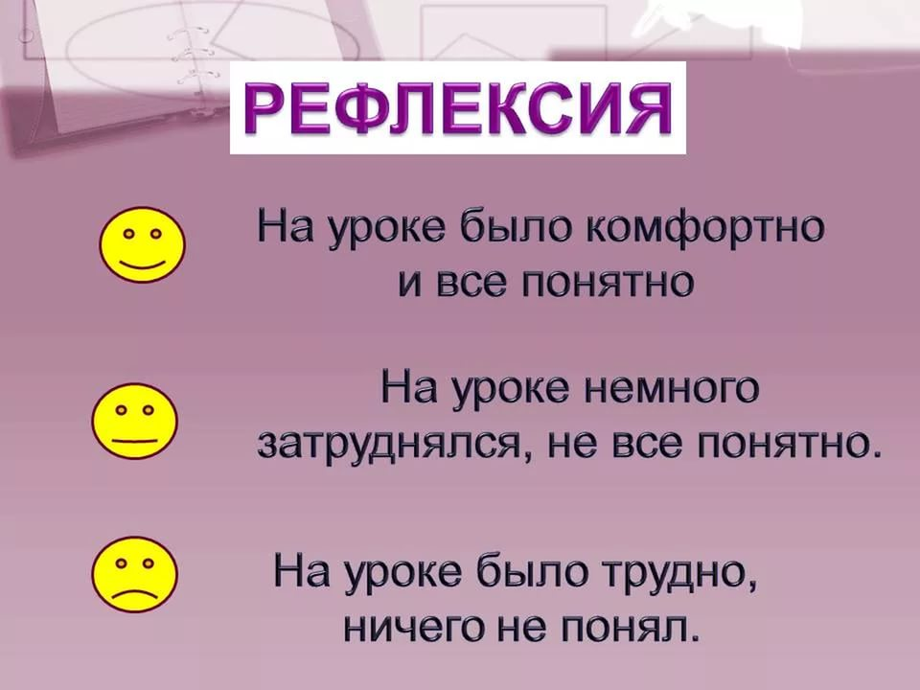
Спасибо за урок!!!

Slide 21
источник шаблона:
Шумарина Вера Алексеевна, учитель математики ГКС(К)ОУ С(К)ОШ №11 VIII вида г.Балашова Саратовской области
skosh11.ucoz.ru/

